Slide 2

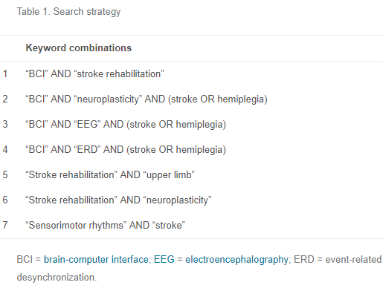
Use of Electroencephalography Brain-Computer Interface Systems as a Rehabilitative Approach for Upper Limb Function After a Stroke: A Systematic Review
Esther Monge-Pereira, 西班牙, Universidad Rey Juan Carlos
数据库：PubMed, PEDro, Embase, Cumulative Index to Nursing and Allied Health, Web of Science, Cochrane Central Register of Controlled Trial
检索时间：inception ~ 2015.9.30

Slide 3
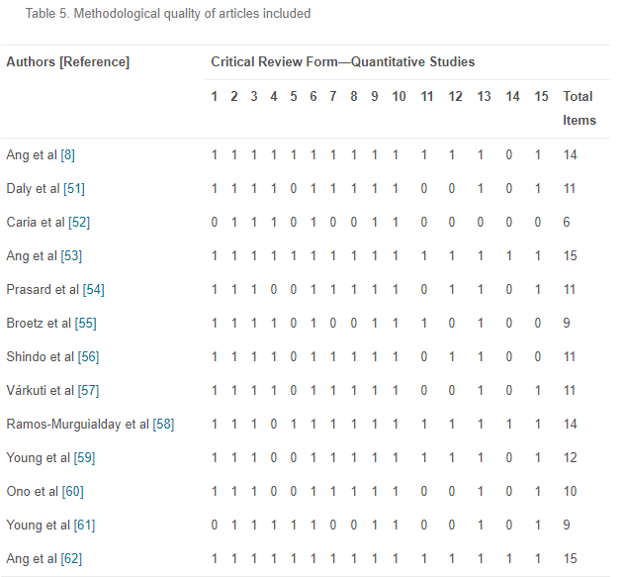

目的明确了吗?
相关的背景文献综述了吗?
设计适合这个研究问题吗?
例子详细描述了吗?
样本容量合理吗?
干预详细描述了吗?
污染避免了吗?
干扰避免了吗?
结果测量可靠吗?
结果是有根据的吗？
结果报告的统计意义是什么?
分析方法合适吗?
是临床重要报告吗?
中途退出的有报告吗?
从研究方法和结果得出的结论是适当的吗？
Notes:
病例报告：有关单个病例或10个以下病例的详尽临床报告
病例系列研究：对发生在相对短的时期中单个病例报告的集合描述和分析

Slide 4
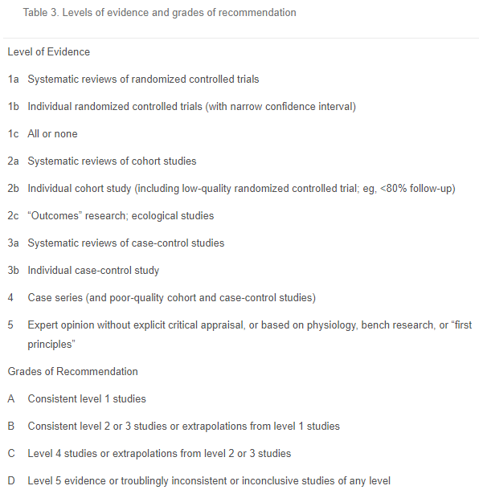

Slide 5
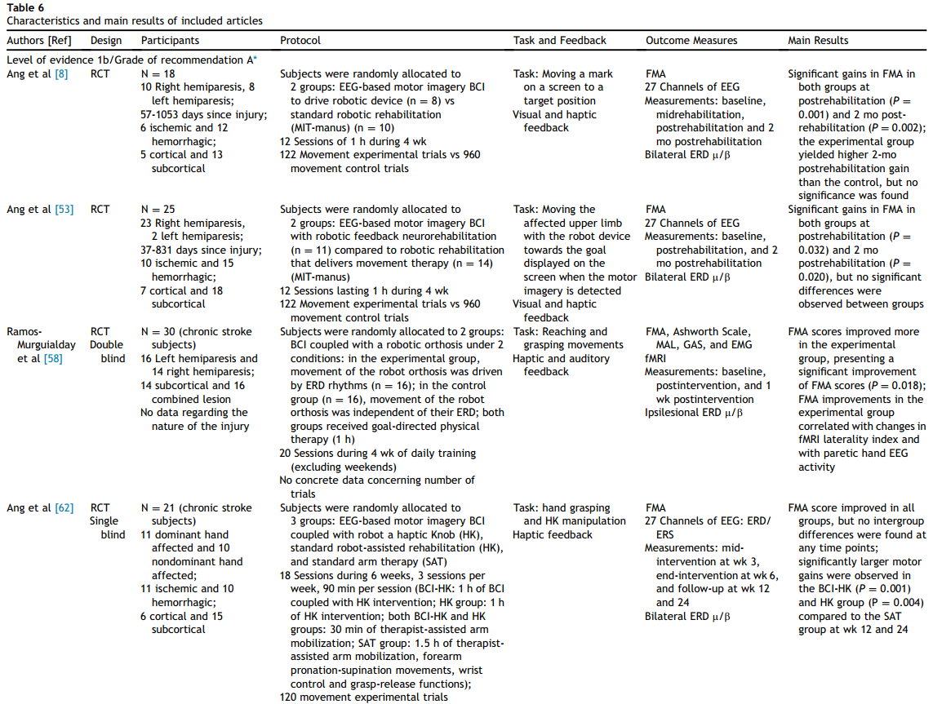

Slide 6
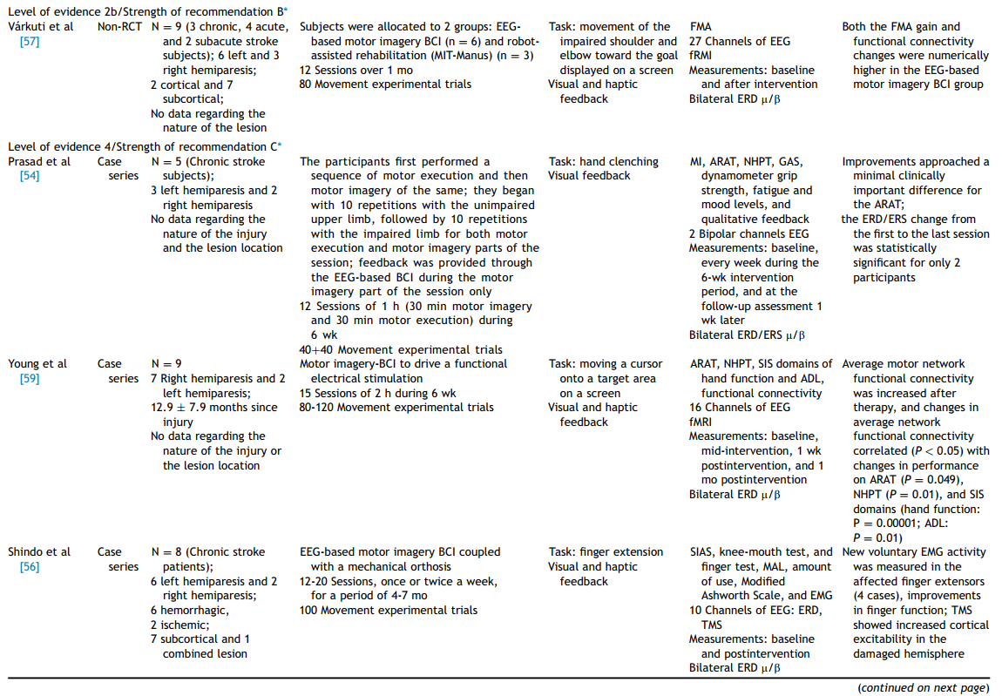

Slide 7
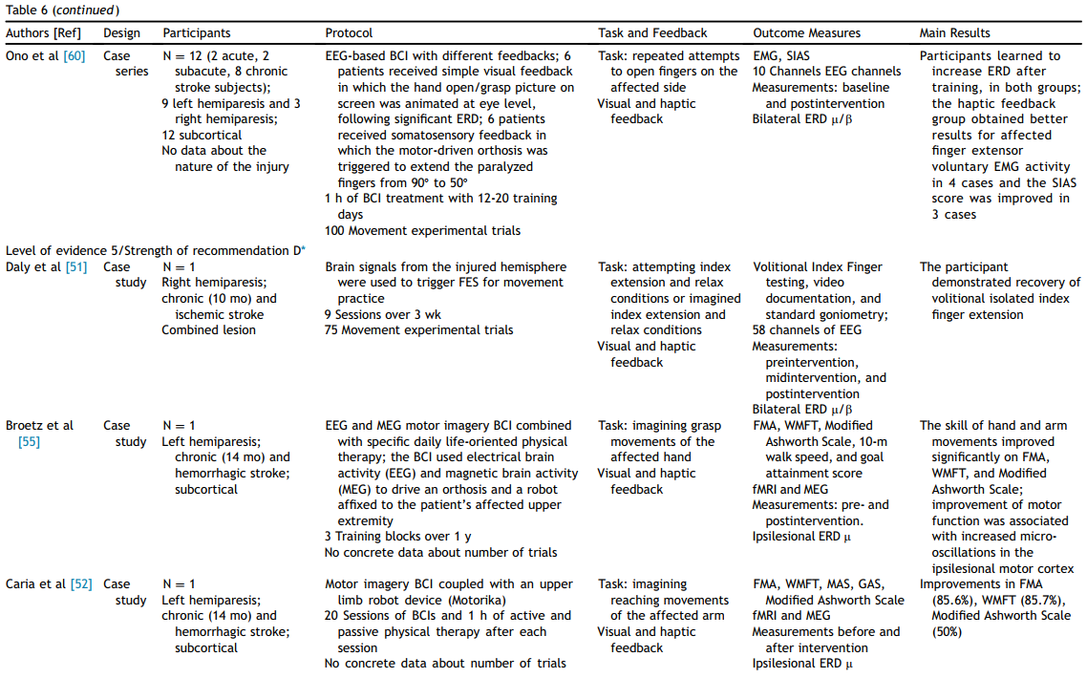

Slide 8
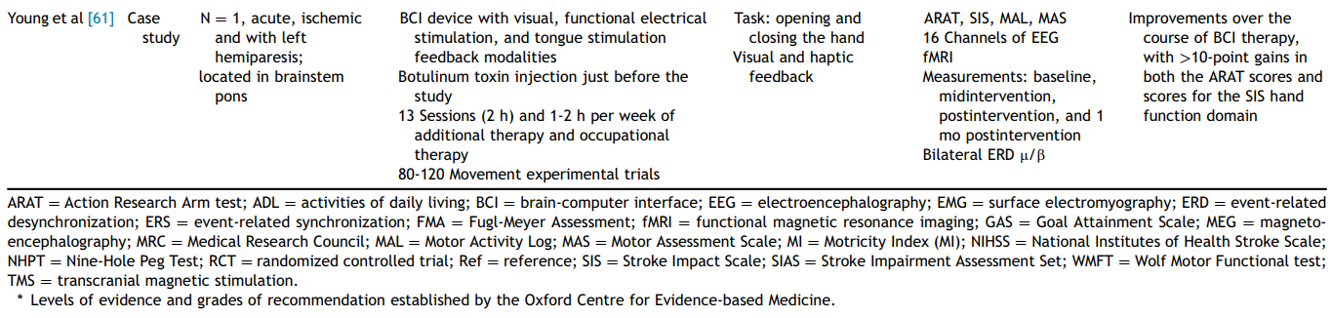

Slide 9
BCI与传统物理治疗结合比BCI单独干预更有益于功能恢复。BCI系统可以促进大脑区域和肌肉之间的功能连接，达到更好的“神经生理学条件”，从而最大程度地提高传统物理治疗的效果。
康复模式（完全或不完全，近端到远端，远端到近端）未提及
神经成像技术：观察到BCI干预后辅助运动区、健侧和对侧运动皮层、视觉空间系统关联皮层区域、小脑的脑功能连接的增加
缺乏神经生理学测试（如测试对经颅磁刺激的反应）来分析中枢神经系统可塑性变化，以解释BCI干预行为的机制
缺乏更多的BCI干预后跟进测量和神经成像来说明BCI干预具有长期效益
Notes:
contralesional and ipsilesional motor cortex

Slide 10
任务类型包括手指屈伸、手掌打开、用力握、伸手够。推荐等级最高的是采用伸手够reach范式，MI+机械辅助。任务的复杂性是否改变BCI干预的结果，有待验证
患者都是坐着进行任务的，其他姿势或者移动可能会改变EEG信号。目前的参数是高度敏感的，未来应考虑在不同姿势的应用以及这对于运动康复的影响
急性、亚急性以及慢性中风都有进步，且慢性中风痉挛减少，可以推论无论患病多久，BCI干预都能促进功能性运动
一个不同点：EEG采于大脑半球单侧（患侧）还是双侧，这在研究内部是一致的。
干预应当适合结构化备用区，即由于损伤而备用的战略神经通路和中转站，使之可以重分配之前的功能或新功能。

Slide 11
未来应注意在不同中风时期使用不同解码算法对结果的影响
优势手对结果的影响
受损的位置和类型，重组的模式取决于损害的尺寸，损害区域也很重要。BCI干预时神经成像发现，大脑改变的区域主要位于运动皮层和丘脑，推测诱导皮质下结构发生改变相对较难。未来应该解决中风类型不同，BCI治疗可能存在差异的问题（缺血性vs出血性、皮质的vs皮质下的）
之后研究应该增加缺血性中风患者，因为其更加普遍，且在之前的研究中被忽视

Slide 12
仅有一篇提到触觉vs视觉反馈，之后应对反馈类型比较。12/13篇文献用到了触觉反馈，最高频是机械刺激，模仿真实的动作，提供一种更自然的诱导感觉反馈。
运动意图和相关反馈之间的延迟是一个关键因素，时机对于长期的强化，增加突触的疗效是至关重要的
特征提取：振幅、ERD、ERS，不使用MRCP无法得到认知改变对改善运动控制的影响，MRCP有很好的时间分辨率，提供认知计划时间，而使用感觉运动节律检测运动意图效率较MRCP低，反馈会慢

Slide 13
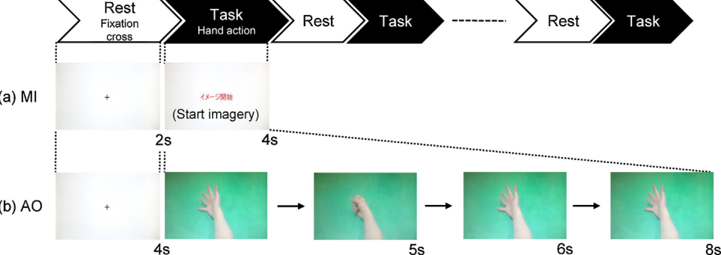
Action observation facilitates motor cortical activity in patients with stroke and hemiplegia
日本Tani, Marina, Murata Hospital, 2017.10
动作观察Action observation促进中风和偏瘫患者的运动皮层活动
大多数中风患者由于年龄的增长或认知功能障碍较高，执行MI困难，在心里模拟动作的能力较弱
动作观察(AO)，一种基于镜像神经元系统mirror neuron system的刺激运动的替代形式，可以促进病人的运动皮层活动
口头+视频指令

Slide 14
Changes in Electroencephalography Complexity using a Brain Computer Interface-Motor Observation Training in Chronic Stroke Patients: A Fuzzy Approximate Entropy Analysis
Raymond Kai-yu Tong, 香港中文大学,2017.9
运动观察Motor Observation, MO
BCI-MI对运动康复的影响是有争议的。
原因：没有充分的练习很难完成MI；缺乏实时性。
运动观察MO可以克服MI相关问题，因为与主动的MI相比较，MO是一种被动的活动，在个体之间的差异较小。
从三个不同的角度观察患侧手抓住或释放一只杯子的视频（自我为中心、俯视、非自我中心）

Slide 15
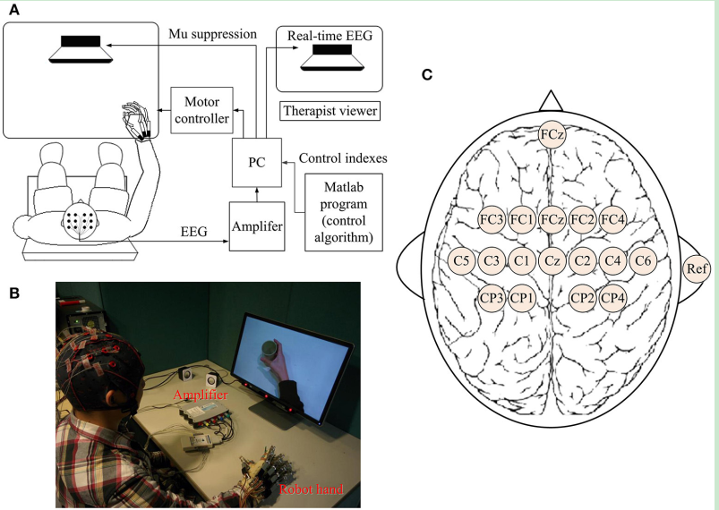
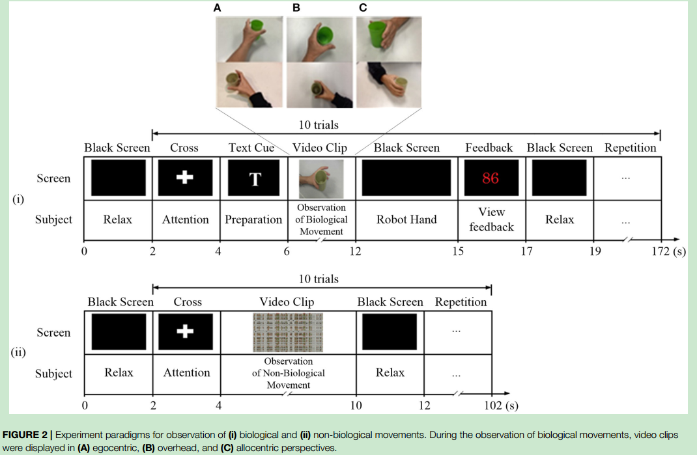
Changes in Electroencephalography Complexity using a Brain Computer Interface-Motor Observation Training in Chronic Stroke Patients: A Fuzzy Approximate Entropy Analysis
Raymond Kai-yu Tong, 香港中文大学,2017.9

Slide 16
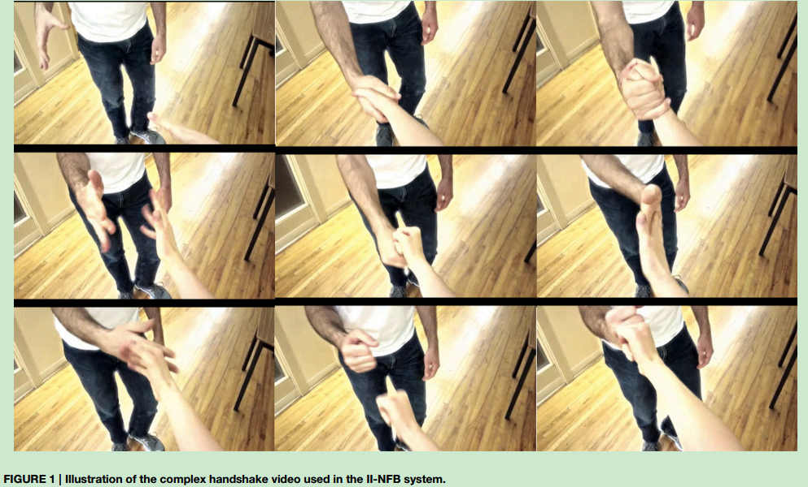
Combined Action Observation and Motor Imagery Neurofeedback for Modulation of Brain Activity
加拿大, Boe Shaun G, Dalhousie University, 2017.1
结合动作观察Action Observation和运动想象MI的神经反馈对大脑活动的调节
想象模仿imagined imitation (II)
观察一个运动任务同时想象自己正在执行这个动作
神经反馈neurofeedback (NFB)
单边握手II-NFB->MI

Slide 17
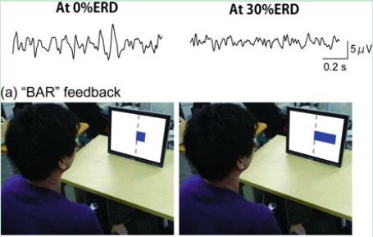
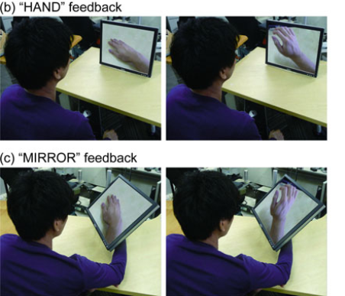
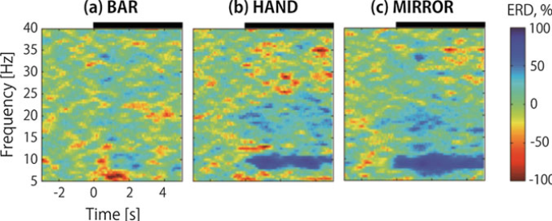
Feeling of Bodily Congruence to Visual Stimuli Improves Motor Imagery Based Brain-Computer Interface Control
日本, Ushiba Junichi, Keio University, 2017
身体一致性的视觉反馈提高MI-BCI性能
三种视觉反馈对象：抽象→现实

Slide 18
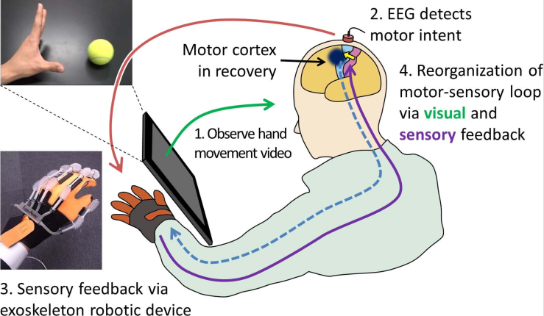
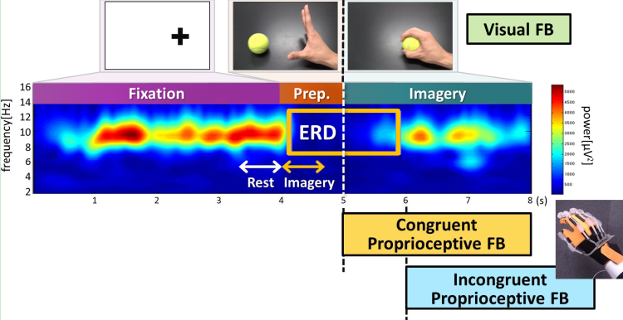
Digital Mirror Box: An interactive hand-motor BMI rehabilitation tool for stroke patients
日本, Ono Y , Meiji University, 2016
Notes:
数字镜盒

Slide 19
Graded motor imagery for patients with stroke: a non-randomized controlled trial of a new approach
意大利, Polli Andrea, IRCCS Ospedale San Camillo, 2017.2
分级运动想象(Graded Motor Imagery, GMI)
隐式MI(implicit motor imagery, IMI)
显式MI(explicit motor imagery, EMI = MI)
镜像治疗(mirror therapy, MT)
在时间和难度上增加复杂度，从而反映皮层网络的分级激活
IMI->EMI->MT
IMI：特定形式的MI，例如对图片中手(脚)的左/右判断，包括调整自己的肢体以匹配图片中的姿势。研究显示，IMI与EMI的EEG图像在躯体感觉皮层中有相似的空间和时间频率的激活。
EMI：精神练习(mental practice)，包括肩部弯曲，手指敲击，躯干弯曲，臀部外展和脚背弯曲。
MT：此时fMRI显示广泛的大脑皮层活跃，可以通过观察镜子中反射的健侧肢体逐渐进行主动和功能性的运动。
Notes:
当患者6个session后达到规定的精确度和反应时间标准(如精确度≥80%&反应时间=2s±0.5s)结束IMI阶段。否则加2个IMI session 第6th session引入EMI，再开始MT，保证最多两个task在同时进行。

Slide 20
Investigating the impact of feedback update interval on the efficacy of restorative brain-computer interfaces
澳大利亚Darvishi, Sam, University of Adelaide, 2017.7
反馈间隔对康复BCI性能的影响
康复BCI通过感觉反馈奖励MI，使感觉运动回路闭环。有证据表明，感觉反馈可以抑制运动皮层。
反馈更新间隔feedback update interval, FUI
在MI中，提供周期性的感觉反馈，如手指弯曲/伸展，会导致反复传入感觉信号，从而激活感觉皮层，抑制运动皮层，从而增强运动皮层可塑性。
本文假设，在康复BCI中缩短FUI，提供感觉反馈，可以为中风后的神经可塑性改善环境。
本体感受反馈proprioceptive feedback
例如机械振动或电刺激传达反馈
本文反馈采用马达驱动被动伸展四根手指
Notes:
和以前的实验比，没有非常明显的结果

Slide 21
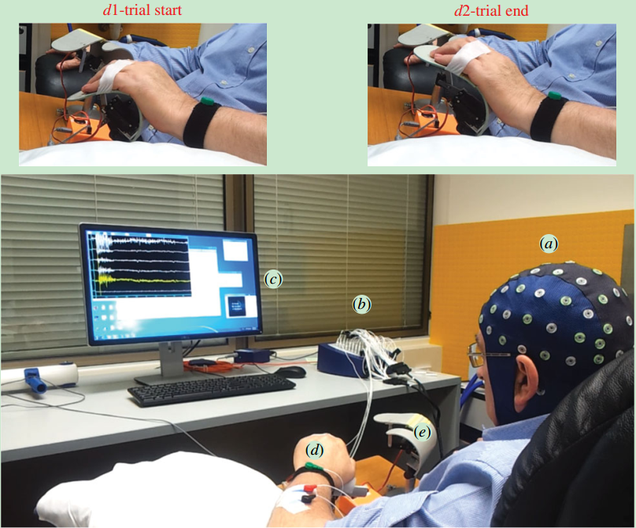
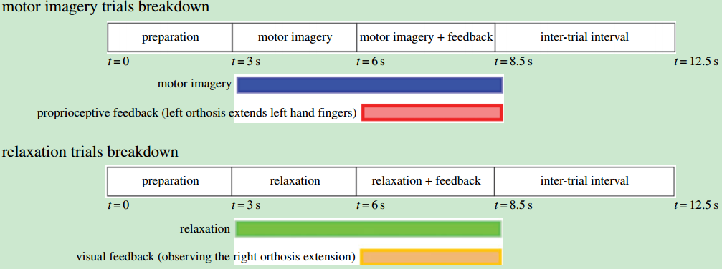
Investigating the impact of feedback update interval on the efficacy of restorative brain-computer interfaces
澳大利亚Darvishi, Sam, University of Adelaide, 2017.7

Slide 22
Motor Imagery Impairment in Postacute Stroke Patients
德国, Braun Niclas, Carl von Ossietzky Universitat Oldenburg, 2017.3
三个MI任务
1.心理测时法mental chronometry(反应时间)
2.心理旋转mental rotation
3.基于EEG神经反馈neurofeedback
哪个MI任务表明中风患者的损伤?损伤是否受限于患侧?
MI损伤与感觉缺失或麻痹严重性是否有关?
不同MI任务的结果收敛吗?
——只有心理测时法和EEG分析与患侧有关，敏感性丧失导致了心理旋转任务的性能下降。虽然中风导致MI受损，大多数病人保留基于MI-EEG的神经反馈。
——不同的MI之间没有相关性

Slide 23
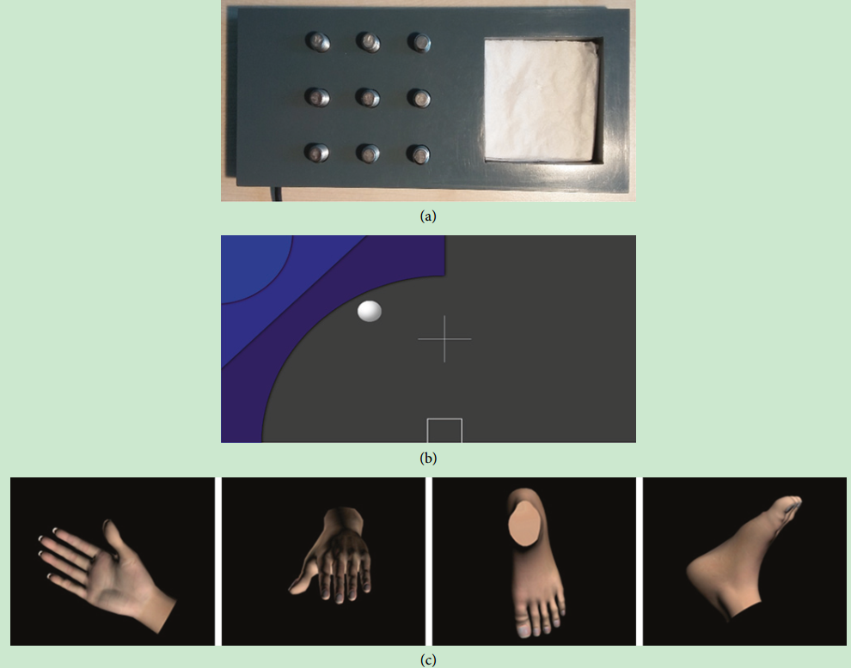
Motor Imagery Impairment in Postacute Stroke Patients
德国, Braun Niclas, Carl von Ossietzky Universitat Oldenburg, 2017.3
心理测时法
基于EEG神经反馈
心理旋转

